Slide 1

高校职工管理系统
劳国平 计科一班

Slide 2


选题目的
系统分析
类的设计
面向对象的技术

Slide 3
为了加深c++的理解，进一步了解c++中类的概念，函数的封装，类的继承，多态实现方式，熟悉codeblock编译环境。
选题目的

Slide 4
高校职工管理系统分析
1
账号密码
2
系统菜单
3
文件的保存读取

Slide 5
账号密码的实现
class ID
{
private:
char id[15],pass[15];
int status;
Public:
…………
}
创建类保存账号密码
设置两个字符串一个保存账号，一个保存密码
类中设置int型变量保存信息为管理员或者用户，设置权限

Slide 6
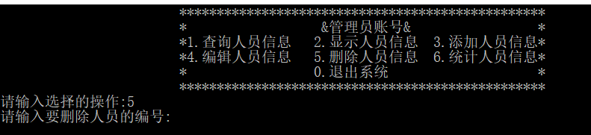
系统分析
菜单
添加信息
编辑信息
显示信息
查询信息
删除信息
统计信息
退出系统
教师兼行政人员
教师
实验员
行政人员

Slide 7
系统信息读取后在内存存储方式
相对与大多数方式，比如链表，在每次查找信息时会都需要从头开始遍历到尾部，这种查找方式在数据信息稍微多的情况下，对于多次查找，每次都要从头遍历到尾，复杂度比较高。
对此，使用了比较优化的写法，用编号创建字典树。使用字典树查找

Slide 8
head
head
假设现在有5个人员编号信息：
1706
1705
1601
2748
2601
1
2
1
2
6
7
6
7
7
每个橙色的点就是节点，保存着类的信息，里面有个指针指向保存的人员信息。比如1605信息连着一个教师类情况。
0
0
0
4
5
5
6
1
8
教师信息

Slide 9
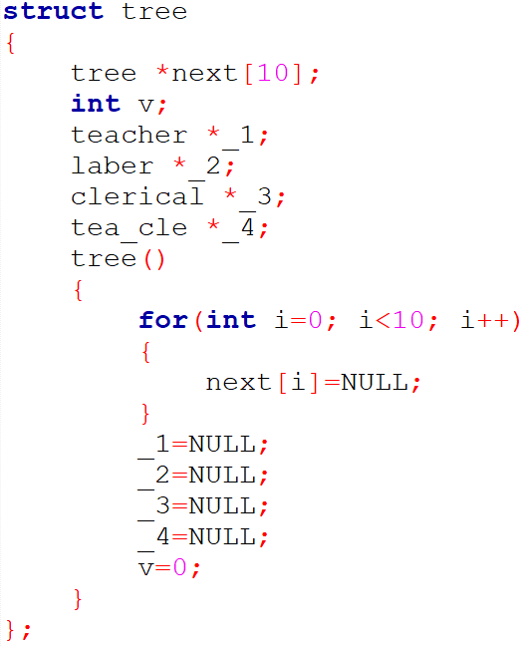
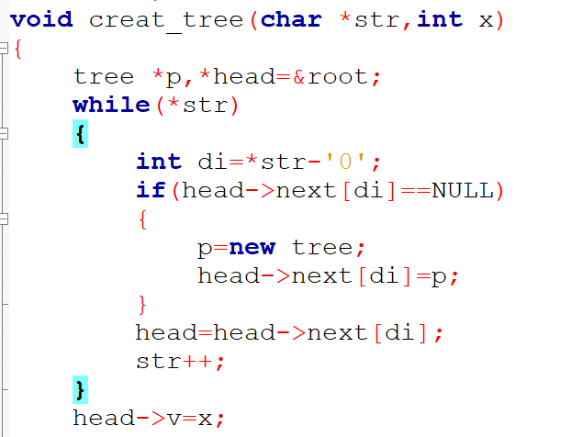

Slide 10
head
对于查找，可以在字节长度的复杂度内查找到人员信息。比如查找1706编号的人员信息可以只走4步就查找到想要的信息。
1
2
6
7
6
7
0
0
0
4
5
5
6
1
8

Slide 11
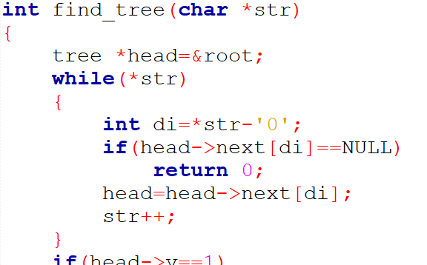
对于使用字典树来查找信息和用普通方法查找信息对比。在较大的信息面前，字典树的优势很明显。比如在100万个数据中进行100万次查找，对于链表，每次查找都会遍历100万个数据找到为止，复杂度为100万乘100万等于10000亿。而用字典树，每次查找不用遍历所有数据，可以直接在字符长度复杂度内找到信息。
复杂度为100万加100万等于200万，在这样的大数据面前，有很明显的优化。
字典树的整体读取可以用搜索来遍历整颗树来读取所有信息，然后保存到文件中

Slide 12
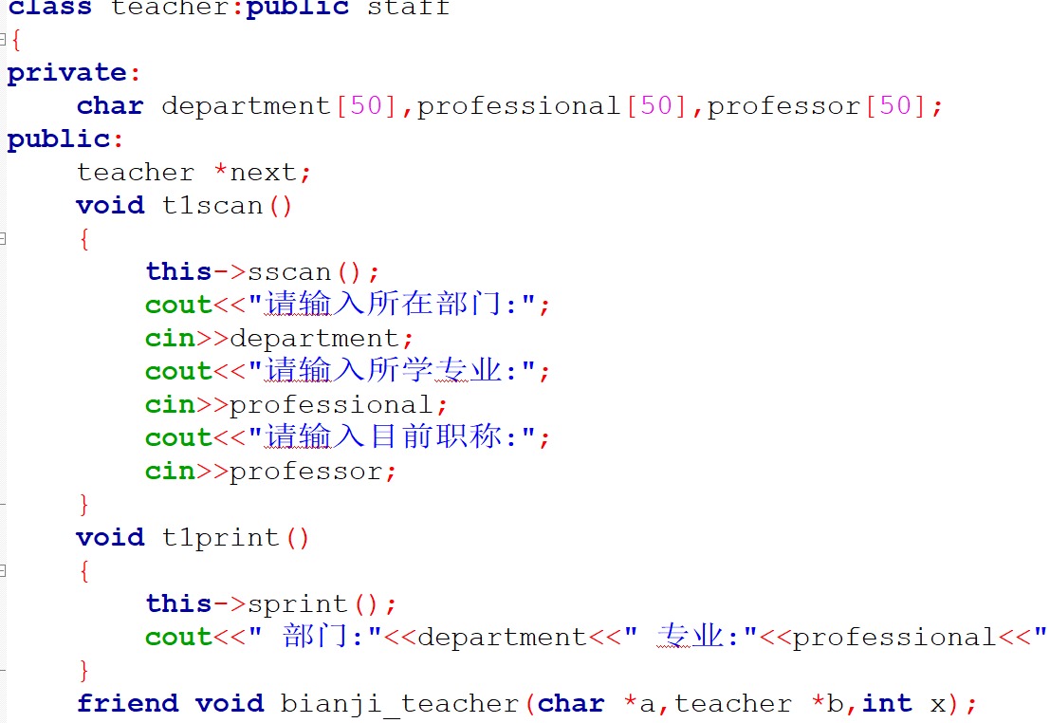
C++中为了保护类的密封性，使用友元，。继承，多态，等方法来调用类中的私有变量，来达到修改类的目的。

